Slide 1
공부방(2층) 기획서
작성자 김기석

Slide 2
목차
공부방 컨셉 이미지
필요 에셋
필요한 기능

Slide 3
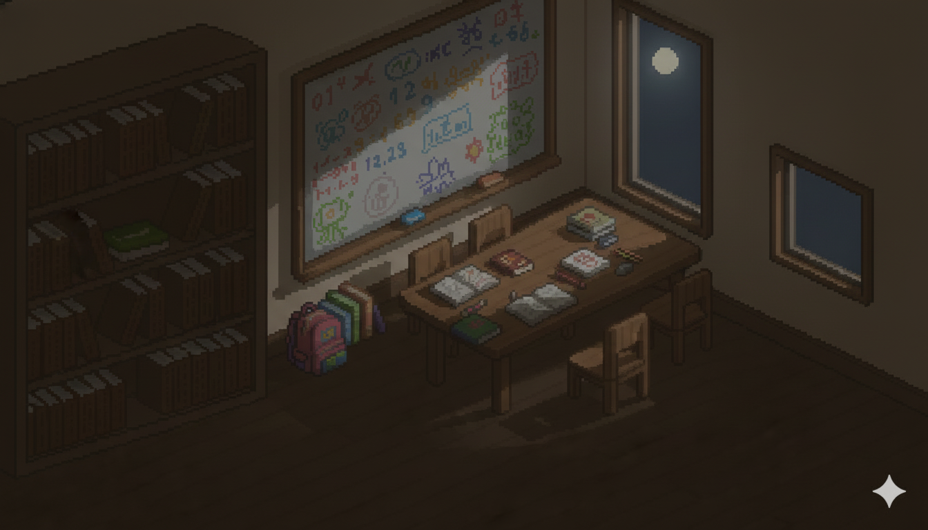
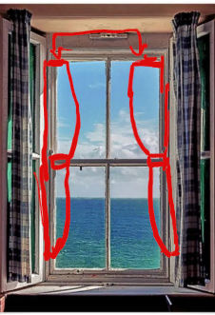
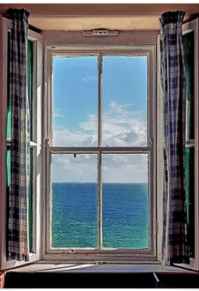
공부방 컨셉 이미지
컨셉이미지에서의 수정 사항
시점
->사람이 화이트 보드를 정면으로 바라보는 시점
창문
->하나로 줄이고 긴 창문 이미지 변경
[창문 이미지]
-참고 이미지와 같이 액자형 창문으로 변경
-커튼 추가 참고➔

Slide 4

공부방 컨셉 이미지
컨셉이미지에서의 수정 사항
나무와 둥지 그리고 열쇠
->창문 밖으로 보내기
커튼 추가
->커튼 이미지는 전 슬라이드 참고

Slide 5
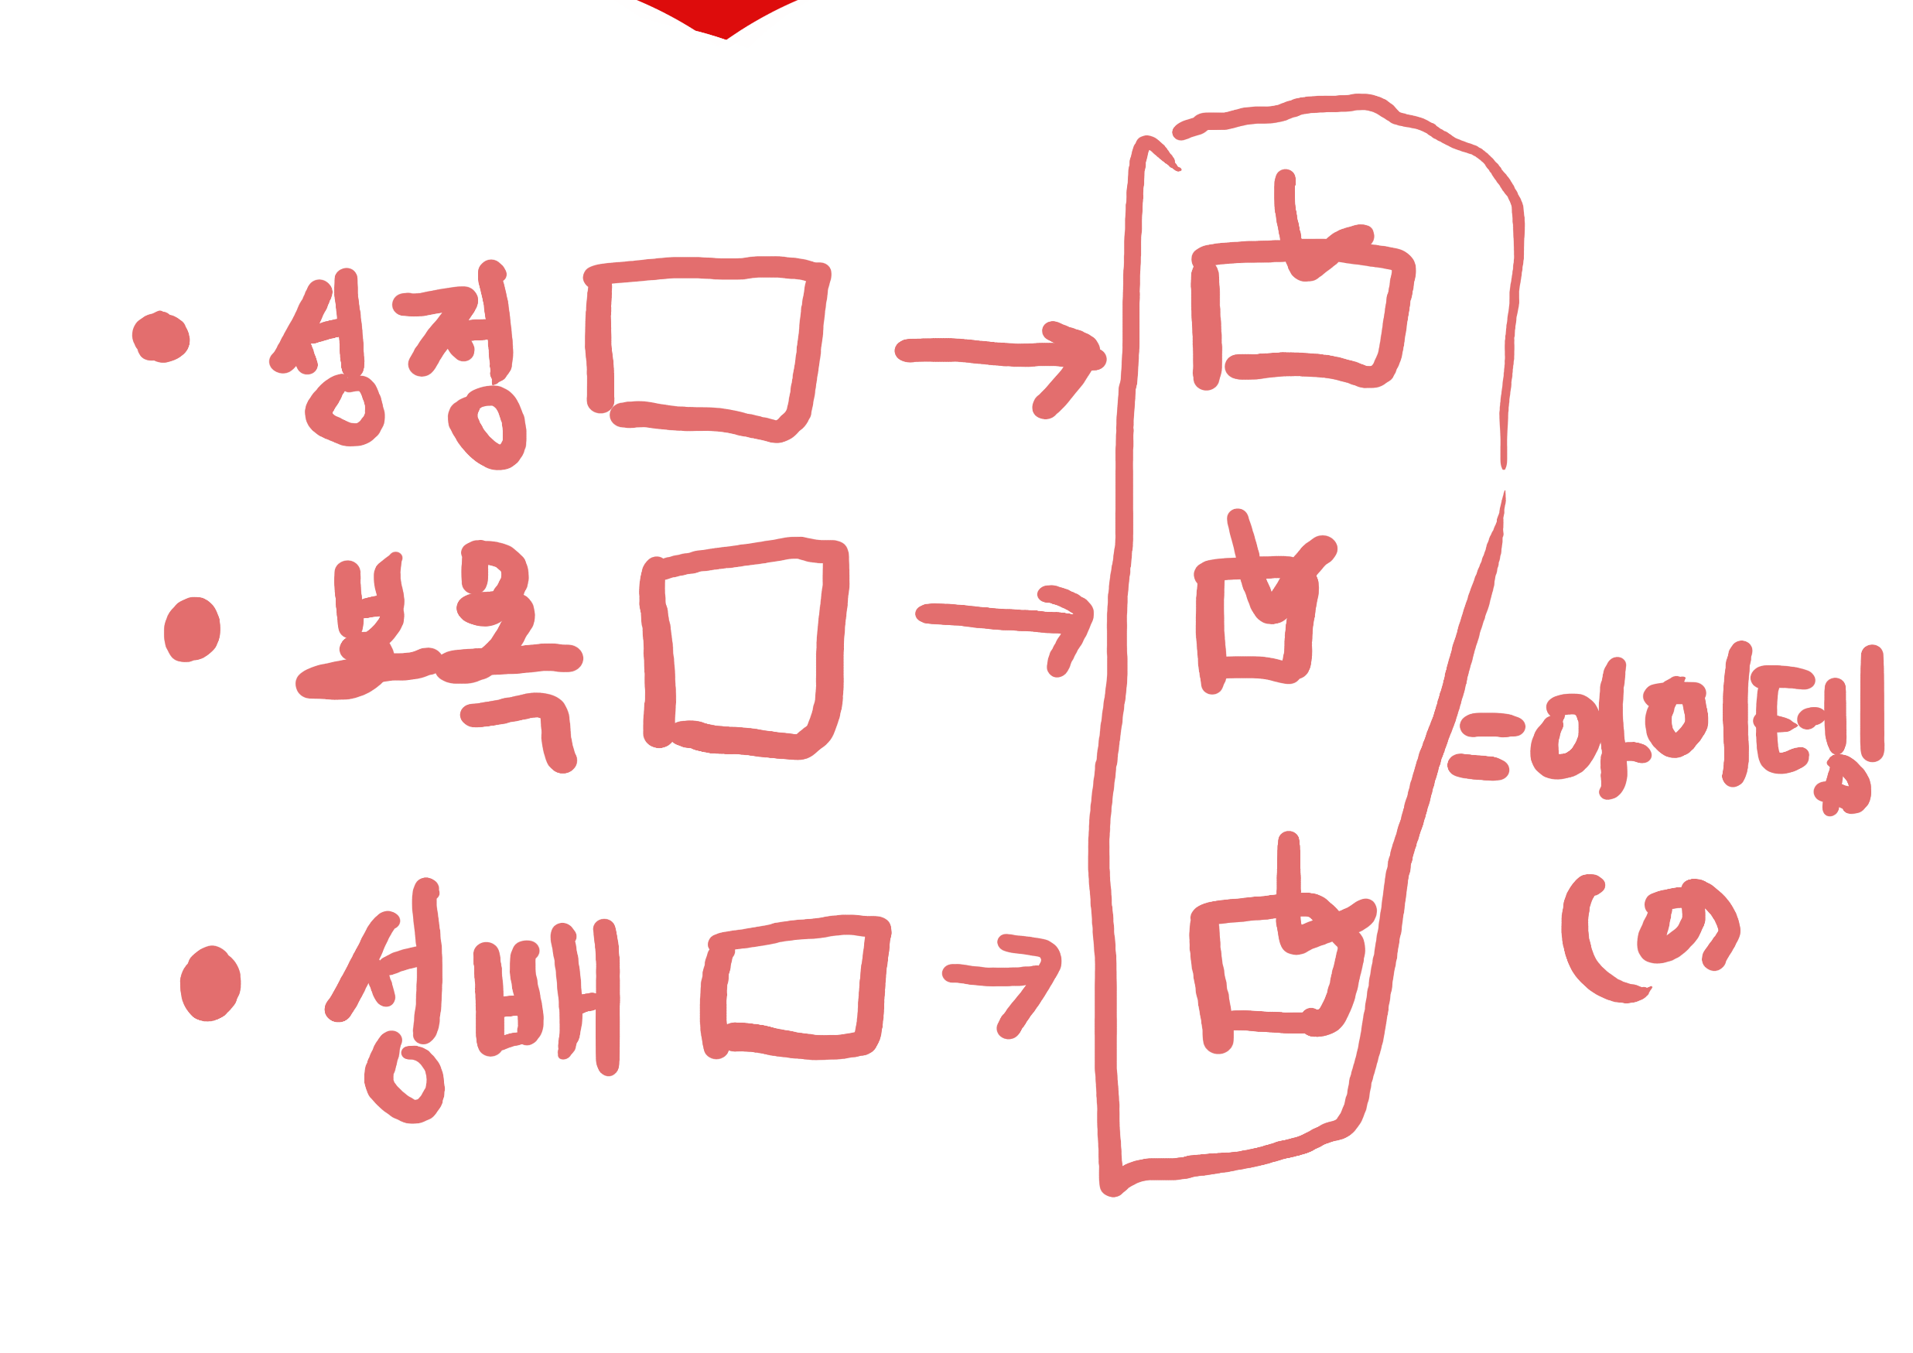
공부방 컨셉 이미지
화이트 보드를 눌렀을 때의 이미지

Slide 6
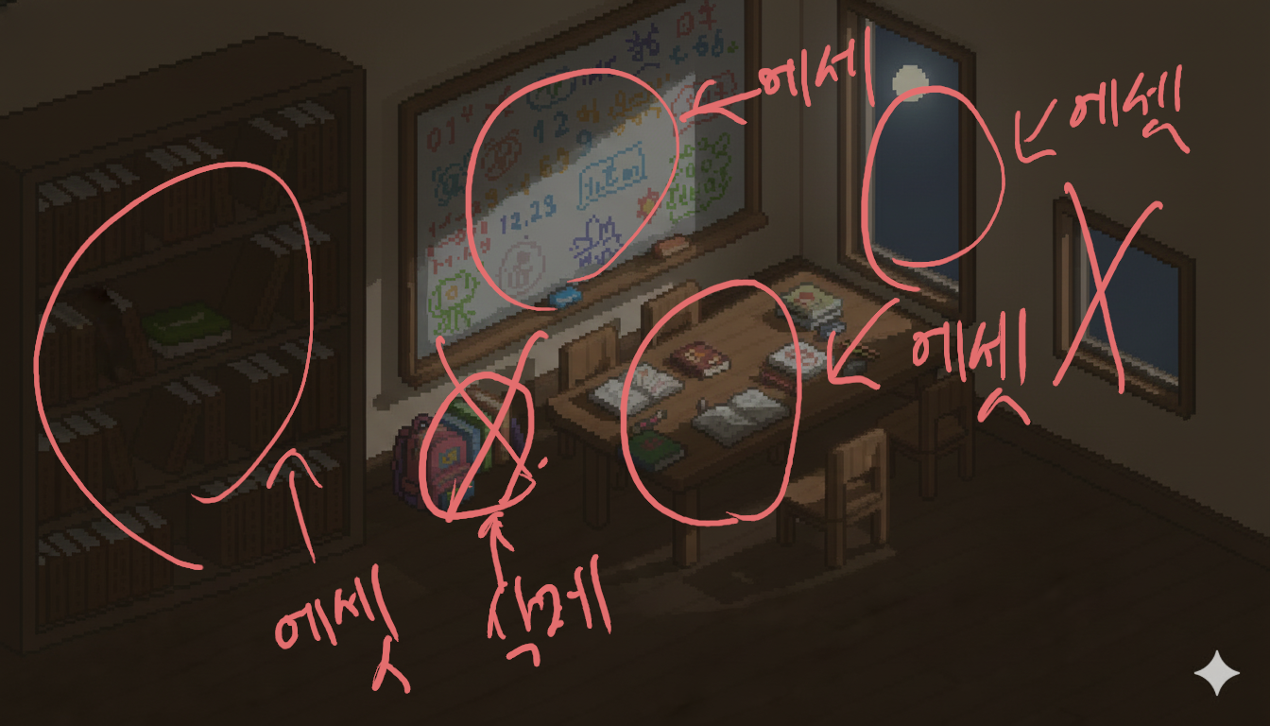
필요 에셋
창문
-> 위 이미지 처럼 열쇠가 어디에 있는지 알려주기 위함
책상과 책장
-> 저택 주인이 어떤 교육을 중요시 여겼는지 보여주기 위한 장치
화이트 보드
-> 다음 퍼즐에 대한 힌트 및 앵무새가 내는 수수께끼에 대한 힌트를 주기 위함

Slide 7
필요 에셋
화이트 보드를 눌렀을 때의 이미지
-> 빈 체크 박스 + 체크 된 체크 박스

Slide 8
필요 기능
창문
->클릭 시 패널 열림
-> 패널 이미지 = 위 창문 이미지 처럼
-> 대사 처리 = 임시로 “저기 열쇠가 있네” 정도
(다음 달에 대사 스크립트 뽑을 예정)
-> 백스페이스 필요
-> 창문을 눌렀을 경우 책상 위에 앵무새가 있 도록 함
책상과 책장
-> 대사 처리 =클릭 시 성경과 세계사에 대한 책이 올려져 있다
-> if 창문을 클릭 했을 경우 책상에 대한 클릭 => false
+ 클릭 처리 앵무새에게 들어가도록

Slide 9
필요 기능
화이트 보트
-> 성유물 3가지의 이름이 나옴
엘레나의 성정
보목
성배
-> 이는 지금 자신이 모으고 있는 것이 성유물임을 밝히기 위함
-> 성유물의 이름 뒤에는 네모 박스
-> 저 이름 중 하나의 이름을 가진 아이템이 인벤토리에 있으면 해당 아이템 이름의 네모 박스에 체크 표시가 있는 네모박스(체크 리스트)
-> 스토리 진행의 길잡이를 위함

Slide 10
필요 기능
화이트 보드를 눌렀을 때의 이미지
아이템을 먹었을 경우 체크 표시 화살표 가리키는
곳 처럼
=> 해당 아이템을 인벤토리에 넣을 때 플레그 true
=> 빈 박스 setActive(false)
=> 체크가 된 박스 setActive(true)

